Slide 1
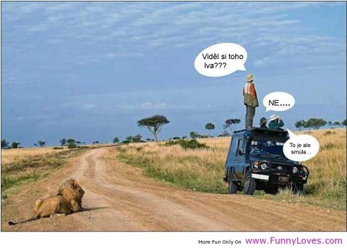
Zoologie strunatců pro ZV Blp030_ZOSP
Povinně volitelný!
Ing. Radovan Smolinský, Ph.D. et Ph.D.

Slide 2
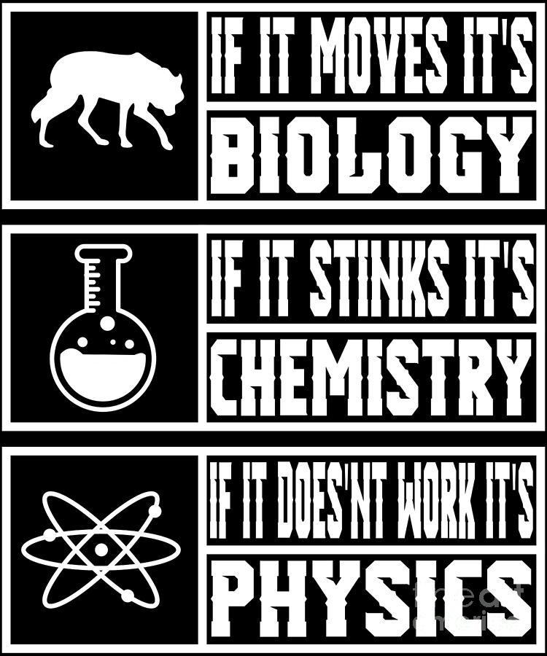

INFO a požadavky
1h týdně, z, 1kr. (1 neúčast)
Zakončení: test / ústní zkouška
(20 ot.,13-16 b. PsD, ≥ 17 b. P)
Navazuje a rozšiřuje Blp011 (Úspěšné absolvování je podmínkou)
Shrnující text pro každou soustavu předchází na světlejším pozadí.
pics.me.me

Slide 3
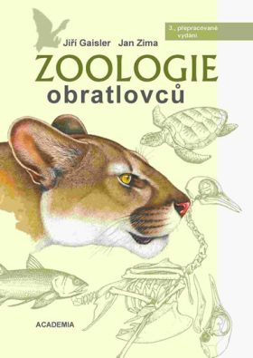
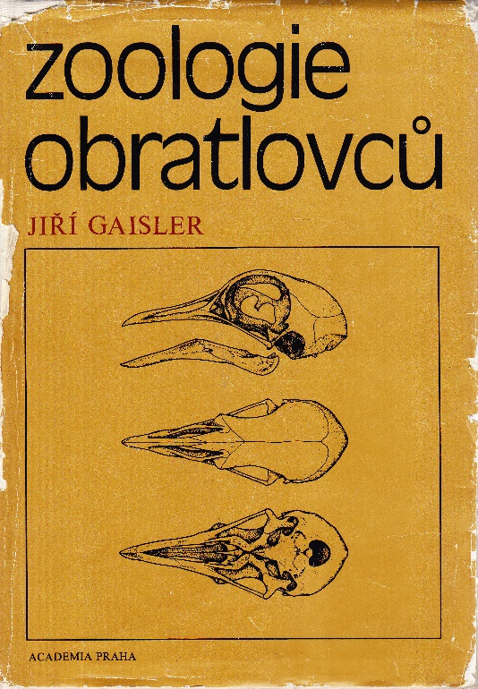
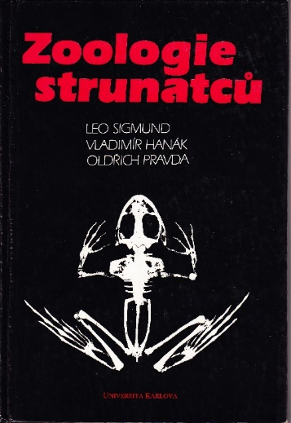


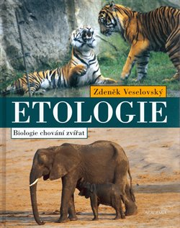
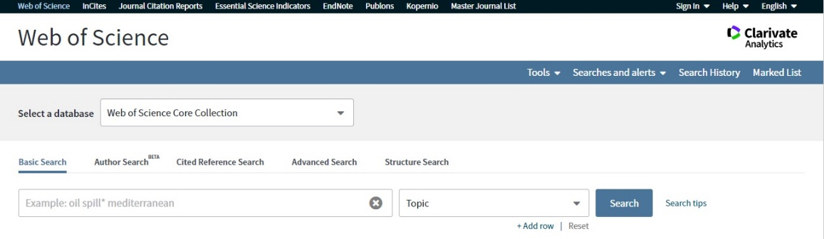
Cíl předmětu:
poznatky o rozdílech tělesné organizace taxonů, bionomii, ekologii a zástupcích
dovednosti poznání a charakterizování taxonů, zařazení do ekosystémů
Doporučená literatura: několik učebnic, podrobněji ve cvičení
LANG, J. a kol., 1965: Zoologie. II. Díl. SPN Praha.
GAISLER, J., 1983: Zoologie obratlovců. Acad. Praha
GAISLER, J. ZIMA, J., 2018: Zoologie obratlovců. Acad. Praha
ROSYPAL, S. a kol., 2003: Nový přehled biologie. Scientia Praha
SIGMUND a kol., 1992: Zoologie strunatců. UK Praha
─────────
Doplňující přehledová literatura strunatců:
Kol. Obratlovci. NDOP 1994.
Kol. Svět zvířat I. – IX. Albatros Praha 1997-2000.
Ekologie – Begon, Townsend, Harper, Votobia, 1997
Etologie – Veselovský, Academia, 2005

Slide 4
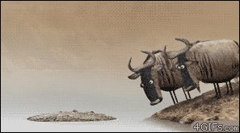
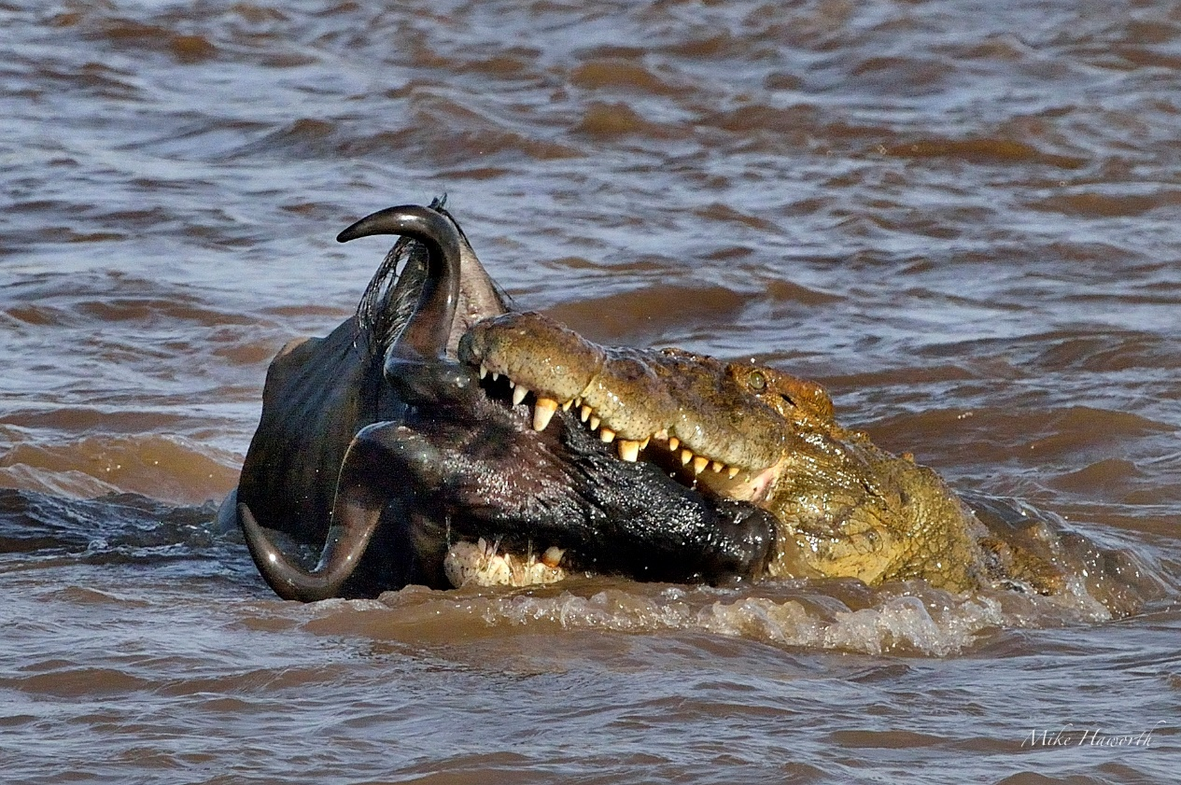
Předpokládaný program Blp030 2021/22
1. (20.9.) Obratlovci – úvod
2. (27.9.) dtto – soustavy – krycí a oporná
3. (4.10.) dtto – soustava oporná
4. (11.10.) dtto – s. svalová
5. (18.10.) dtto – NS a smysly
6. (25. 10.) dtto – endokrinní žlázy a coelom
7. (1.11.) dtto – s. trávicí a dýchací
8. (8. 11.) dtto – s. cévní
9. (15. 11.) dtto – s. vylučovací
10.(22. 11.) dtto – s. rozmnožovací
11.(29.11.) Ekosystémy obecně
12.(6.12.) Ekosystémy naše
13.(13.12.) Ekosystémy – učebnice
materiály na ISu
i.redd.it

Slide 5
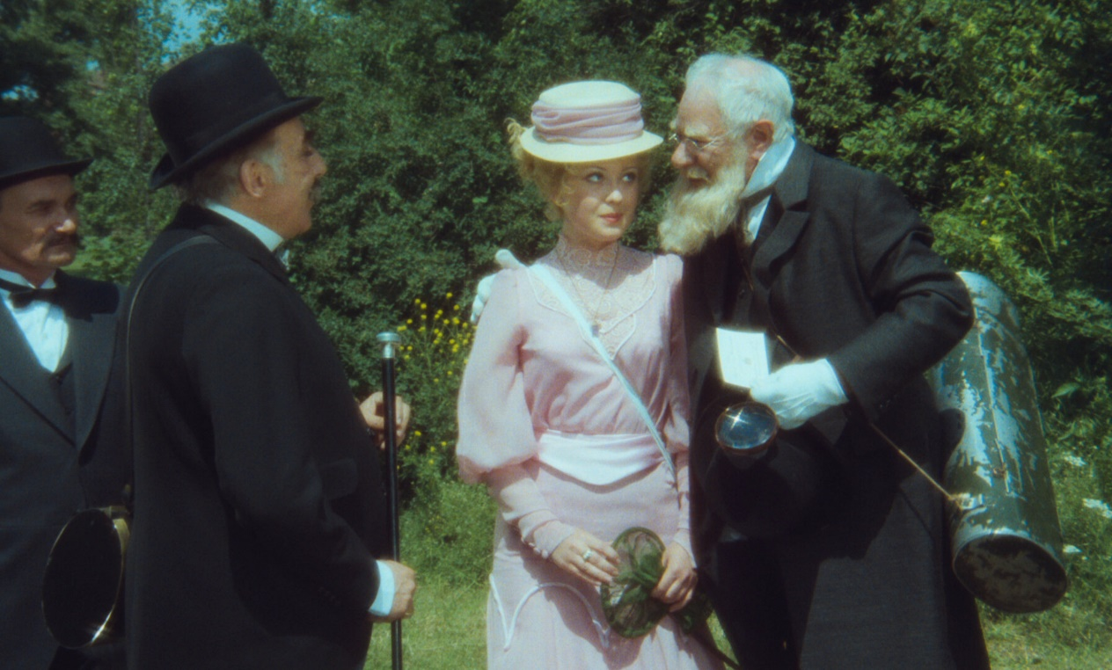
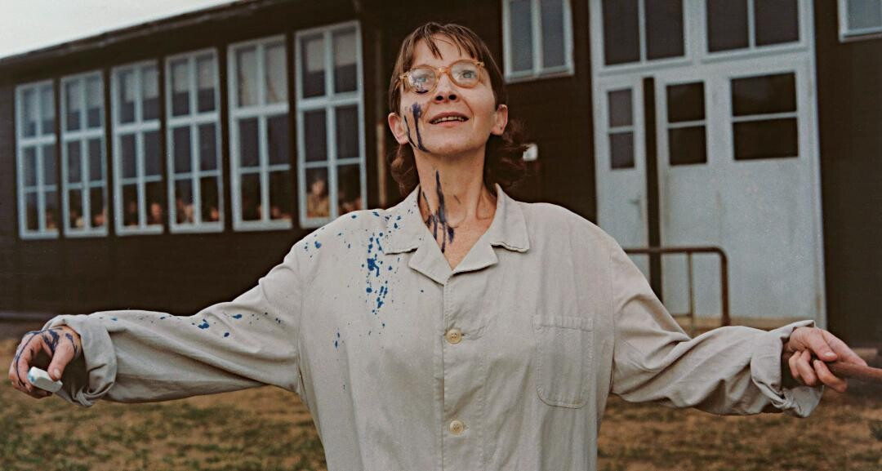
Učitel? Co to je…
Jakže?! Autor fenomenálního díla Květena Jindřichohradecka se zvláštním přihlédnutím ke Kardašově Řečici?
Hřích nezralého mládí ...
Směr blázinec...

Slide 6
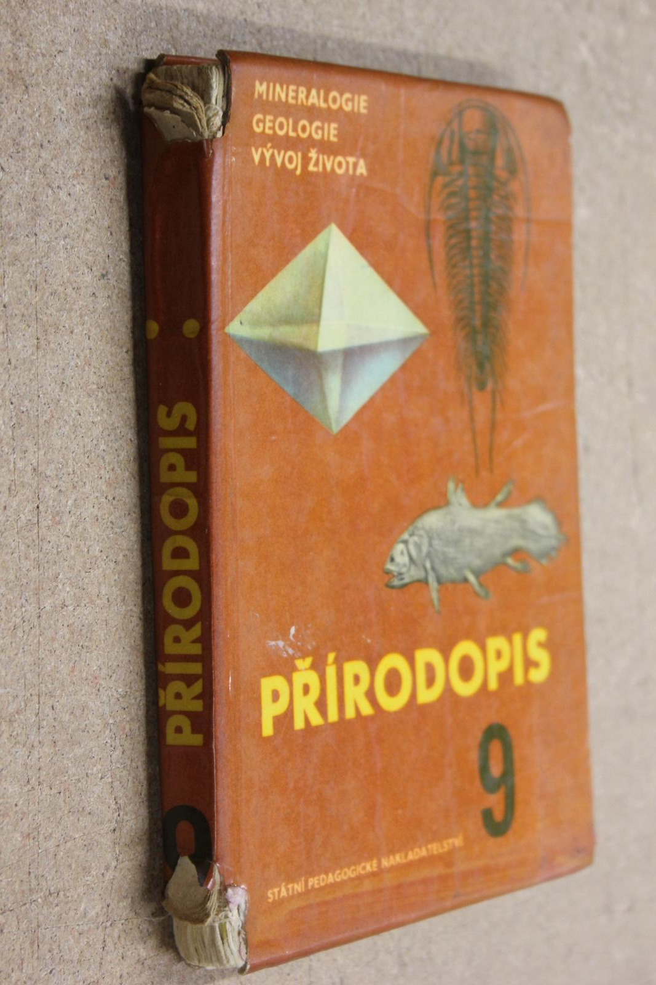
Učebnice…
1) reedice mají dlouhý časový interval
2) reedice často nezohledňuje aktuální poznatky v biologii (taxonomie, morfologie, etologie, ekologie…
3) reedice obsahují chybné informace (text/obrázky)
4) komplexní obsah biologických informací zjednodušován = únik obsahu učiva
„Studie je zaměřena na zpracování tématu Řasy v osmi učebnicích přírodopisu. Cílem výzkumu bylo zjistit odborné nedostatky v učivu o řasách. Metodou výzkumu byla obsahová analýza (Gavora, 2010, 2015). Zjištěné nedostatky byly rozděleny na dvě kategorie – nedostatky týkající se zařazení řas do systému a další odborné nedostatky. Celkem byly v učebnicích zjištěny 4 typy nedostatků v systematickém zařazení řas a 61 dalších odborných nedostatků. V diskusi jsou porovnány výsledky studie se zjištěními jiných autorů a vyvozovány dopady na vzdělávání žáků. Článek je doplněn přílohou s uvedením odborné správnosti determinovaných chyb.“
Brabcová, B., Vodová, L., & Hvězdová, K. (2018). Analýza tématu Řasy ve vybraných učebnicích přírodopisu. Scientia in Educatione, 9(1). https://doi.org/10.14712/18047106.992

Slide 7
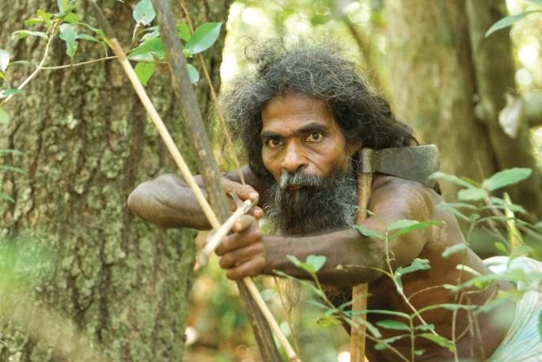
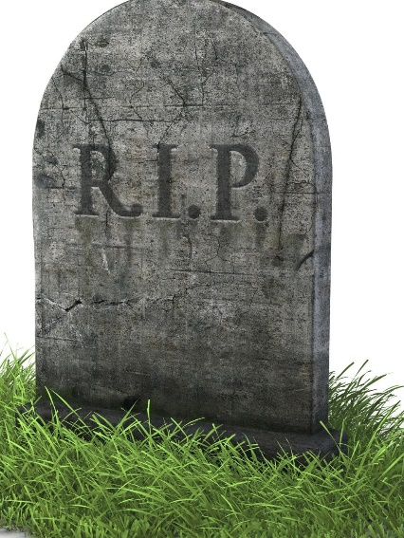
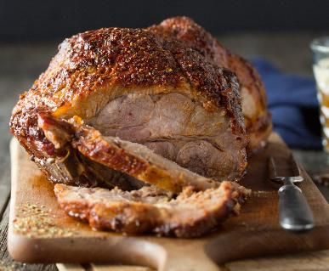
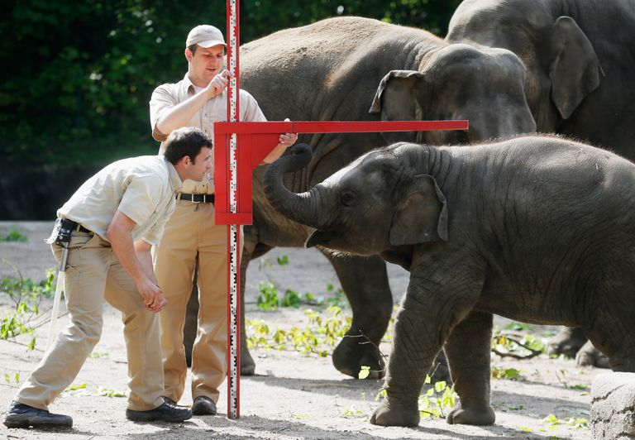
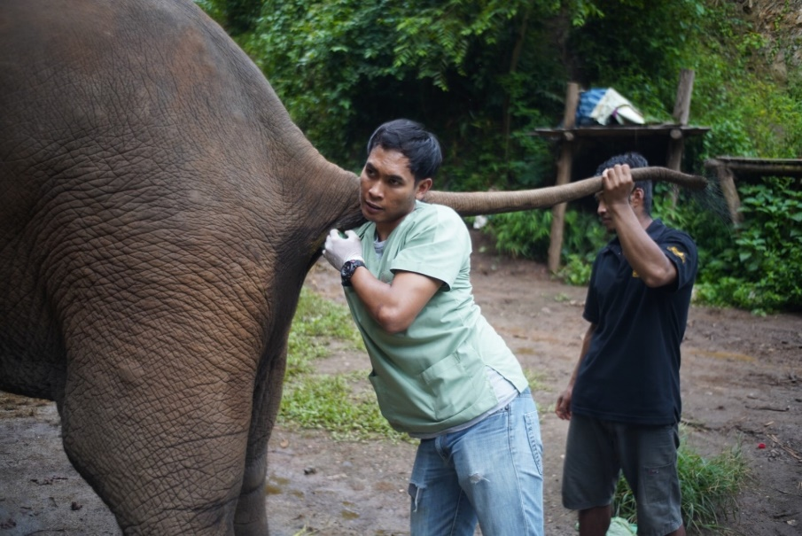
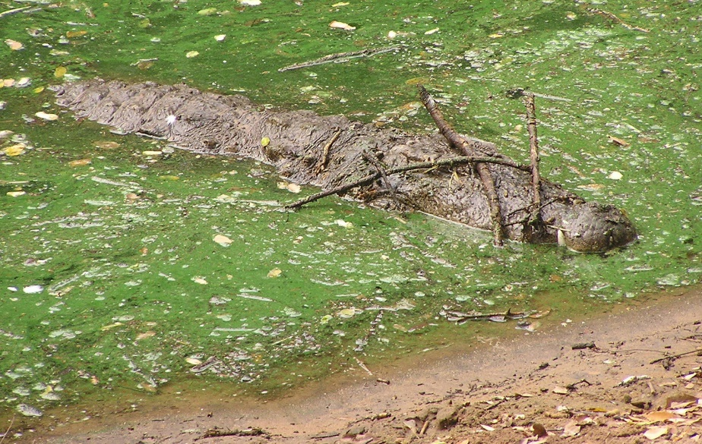
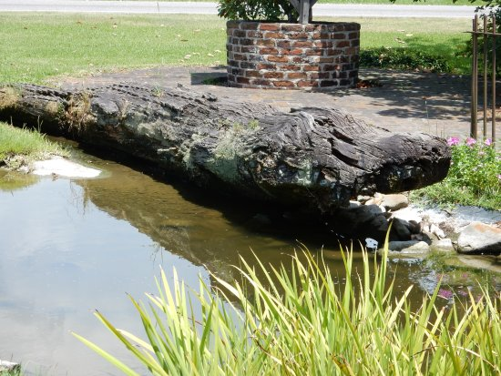
K čemu je biologie…
?
?
www.thoughtco.com
www.asianelephantresearch.com

Slide 8
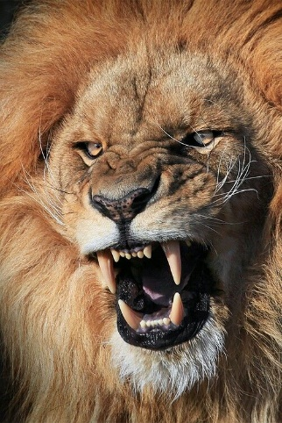
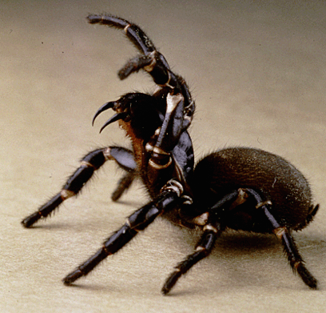
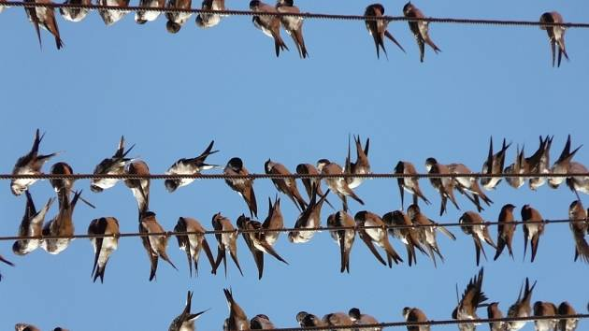
„Buržoazní pavěda“
Základní typy chovaní:
teritoriální, obranné, epigamní, komfortní (grooming/alogrooming), hravé, pohybové (anabióza, brumace, hibernace, estivace, diapauza), potravní, antipredační, sociální, explorační, napodobováni, používaní nástrojů/učení
Komunikace: vizuální (optická), pachová/chemická, daktylní (doteková), akustická – jejich kombinace
Signály mohou mít stejný význam vnitrodruhový i mezidruhový (varovné volaní), ale i stejný vnitro a jiný mezidruhový (vyplazený jazyk – hrozba vs přivolaní pomoci – tamarín vs člověk)
Co ovládá naše chovaní:
CNS vs endokrinní soustava (migrace)
Typy migrací (dlouhé, střední, krátké vs anadromní/katadromní) – podmínky (všichni jedinci druhu, periodické opakovaní, vzdálenost) – předletová potulka vs migrace
Důvody (potrava, rozmnožování, nevhodné podmínky/sezonalita, fototaxe)
Biorytmy – oscilace/periody – cirkadiánní, cirkatidalní, cirkalunarní, semilunarní, cirkanaulní

Slide 9
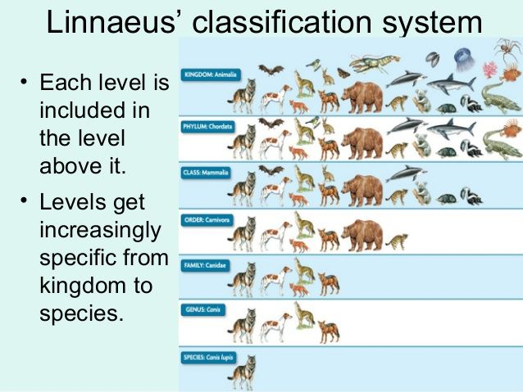
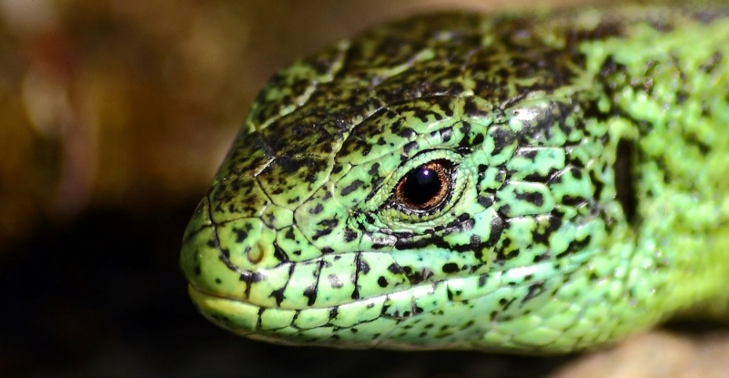
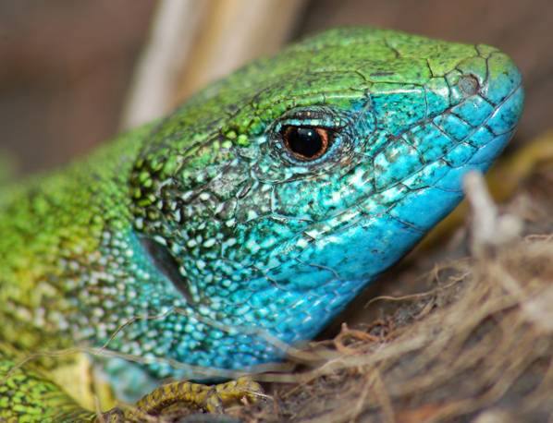
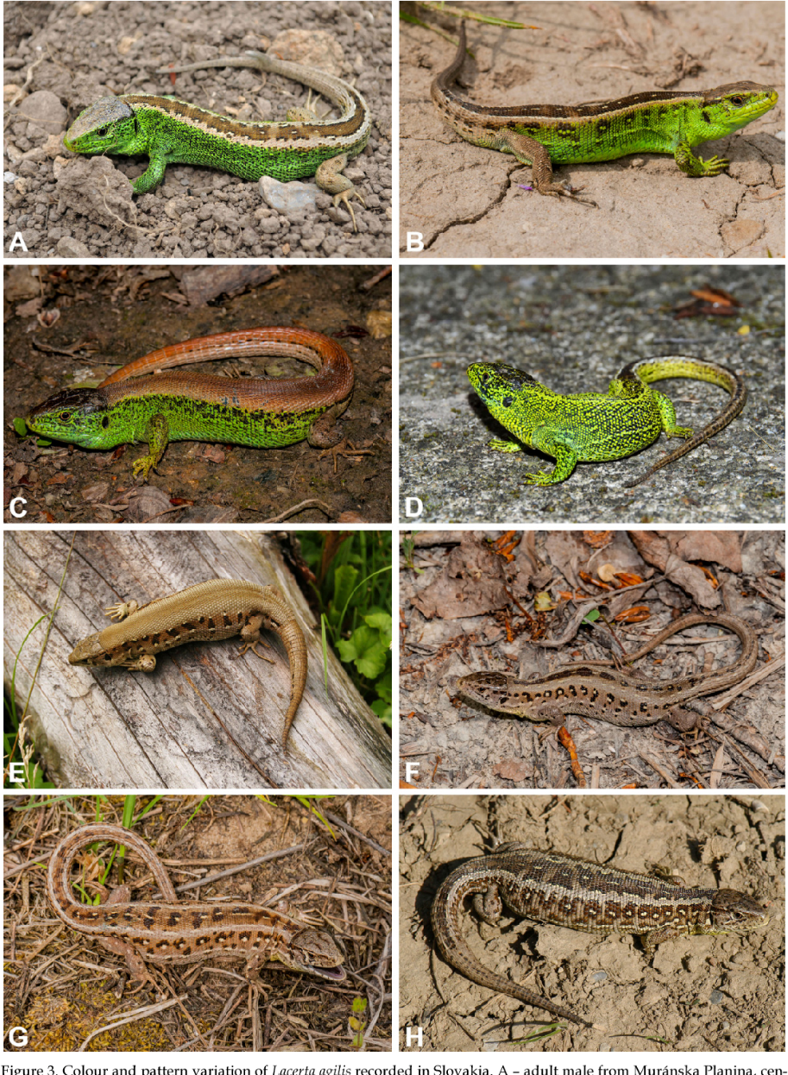
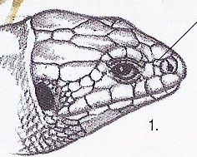
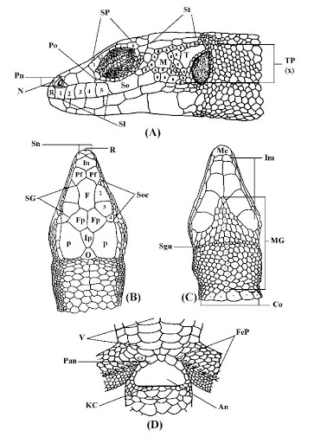
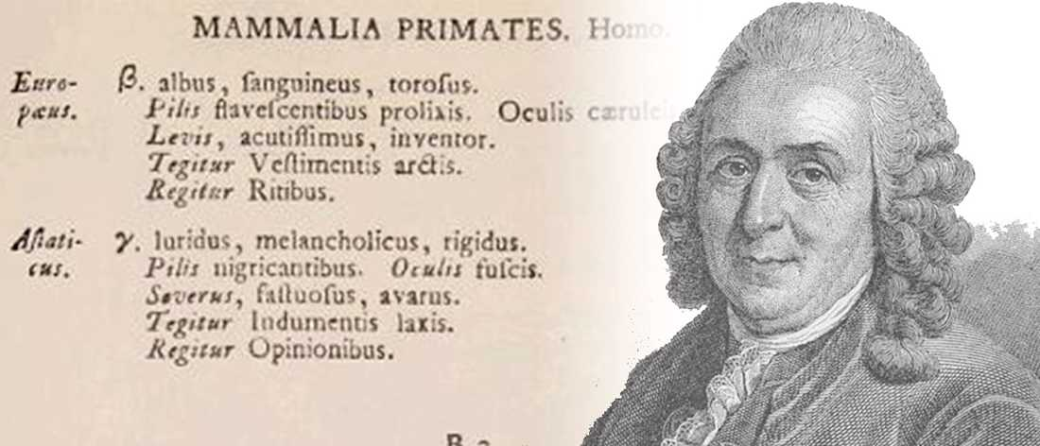
Rozlišovací (taxonomické) znaky
variabilita
?
Binomická nomenklatura

Slide 10
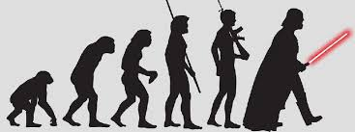
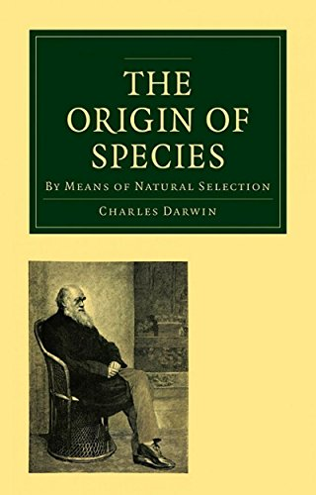
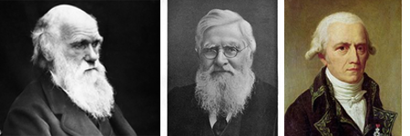
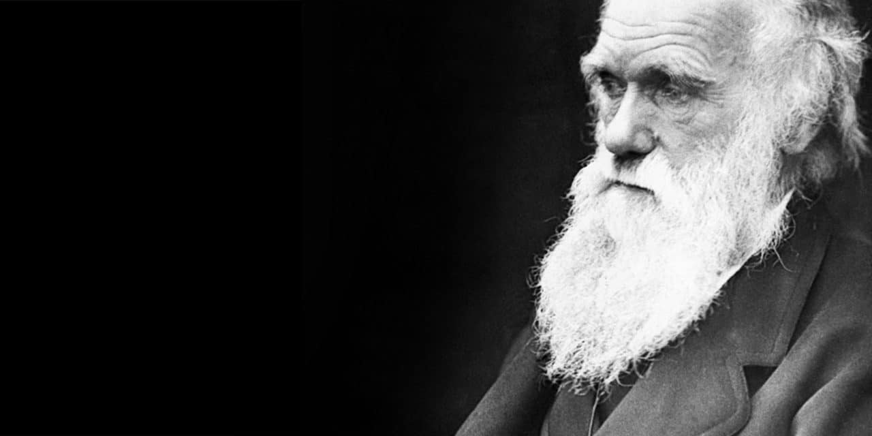
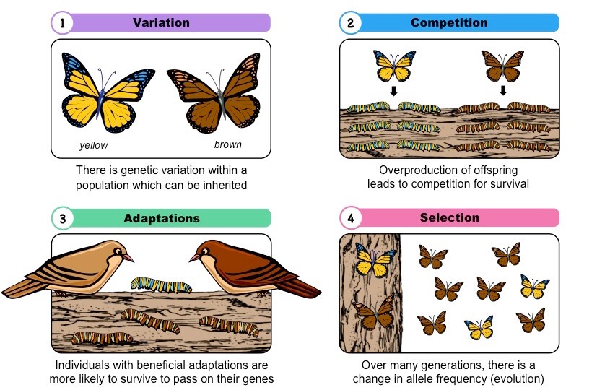
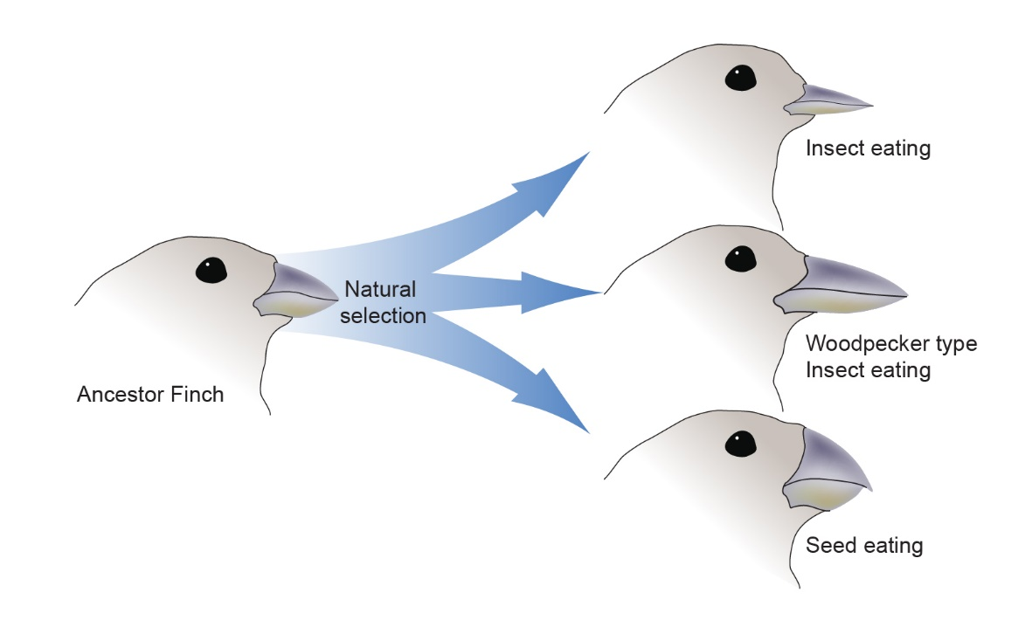
Evoluce a selekce – přírodní výběr, lamarckismus

Slide 11
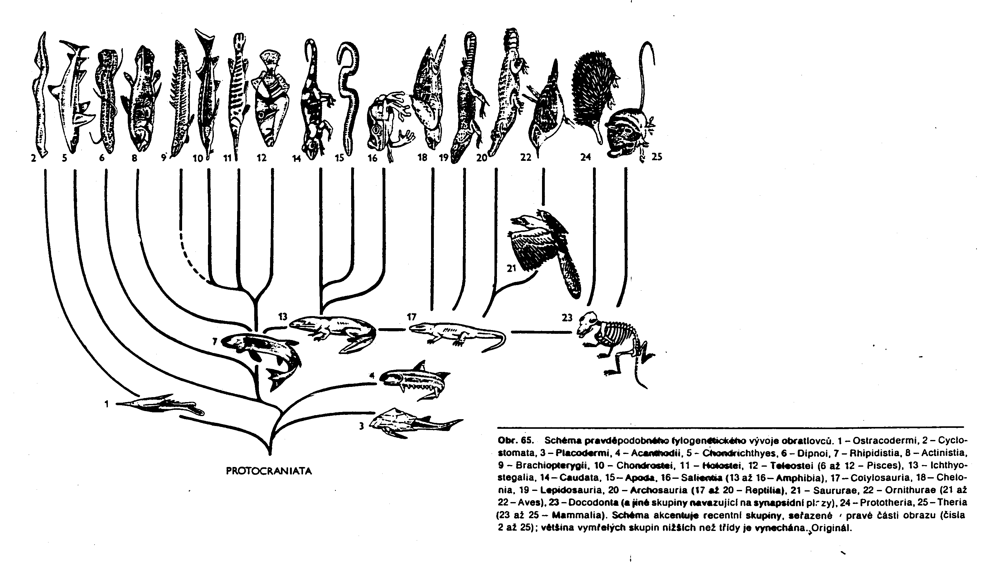
Fylogeneze (fylogenetický strom)

Slide 12
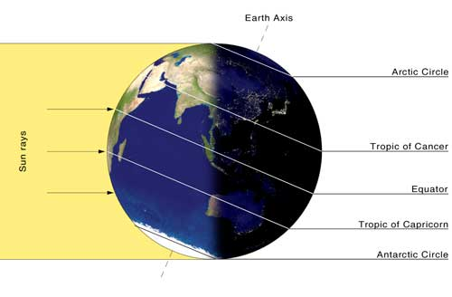
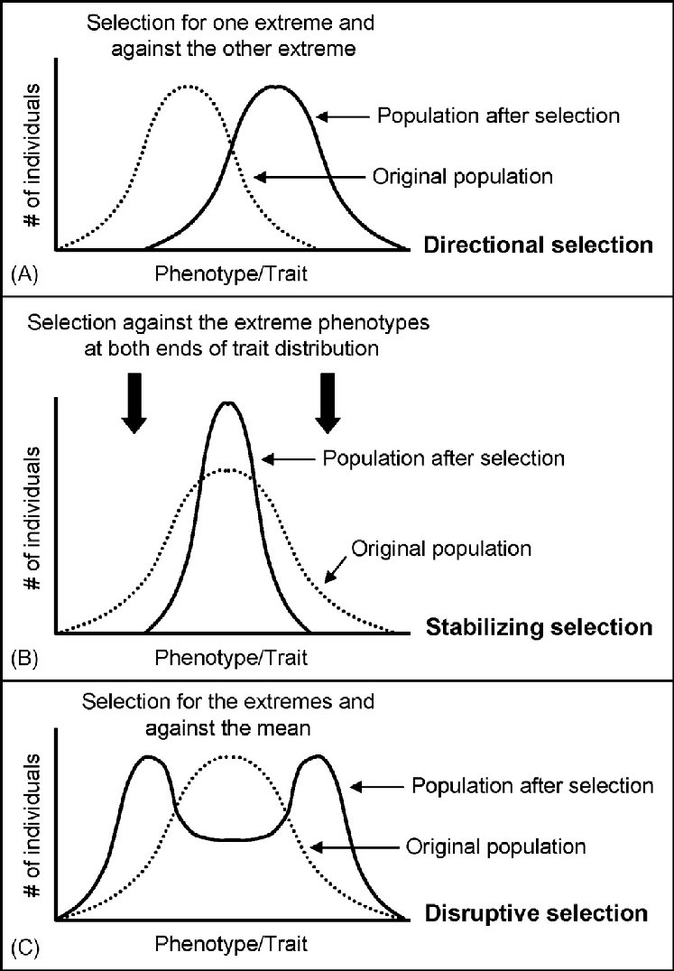
Ekologie
Rozšíření:
kosmopolitní vs endemit vs relikt
diverzita/abundance – změny v horizontálním rozšíření (rovník vs póly) a vertikálním (nížiny vs hory)
Typy prostředí (voda, zem, vzduch) – rozdělení a typy biotopů
1) voda – slaná, brakická, sladká (tekoucí, stojatá)
2) souš – nad zemí, pod zemí, na stromech… Pouště vs prales vs polární oblasti…
Allenovo, Bergmanovo a Glogerovo pravidlo
Limitní faktory:
Abiotické – fyzikální (světlo, teplota, vlhkost, tlak, rychlost vody/vetřu – proudění, atd) vs chemické (salinita, obsah O2, chemizmus vody/pudy/vzduchu, obsah dusičnanů ve vodě a pod
Biotické – rostliny vs živočichové
Adaptace na podmínky prostředí (morfologická/fenotypová, genetická, behaviorální, fyziologická/teplotní…)
Ateto, 2014

Slide 13
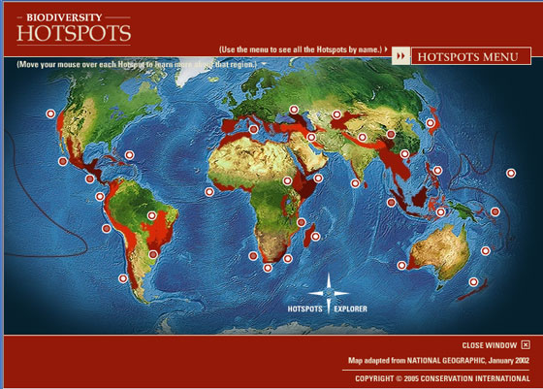

BIODIVERZITA
Biologická diverzita (též biodiverzita; angl. Biological diversity) představuje rozrůzněnost života. Existuje mnoho definicí biodiverzity, neboť se jedná o složitý několikaúrovňový jev. Světový fond ochrany přírody definoval v roce 1989 biodiverzitu jako „bohatství života na Zemi, miliony rostlin, živočichů a mikroorganismů, včetně genů, které obsahují, a složité ekosystémy, které vytvářejí životní prostředí“.
“Hot Spots “
oblasti s vysokou druhovou bohatostí, koncentrací vzácných,
ohrožených a endemických druhů
NOPE!!!
Rozlišujeme čtyři úrovně biodiverzity:
genetickou (genová variabilita v rámci populace nebo celého druhu)
druhovou (rozmanitost na úrovni druhů)
ekosystémovou (rozmanitost na úrovni společenstev a ekosystémů)
kulturní (rozmanitost kultur lidských společenstev)

Slide 14
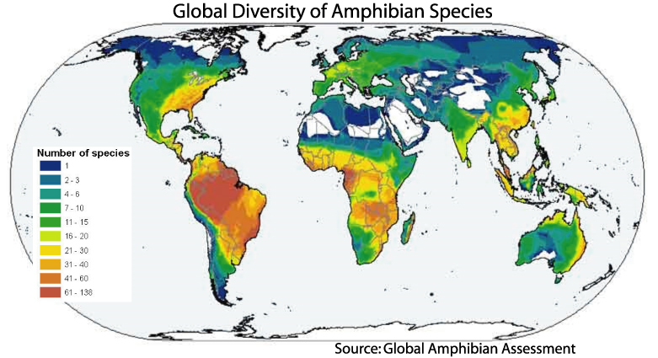
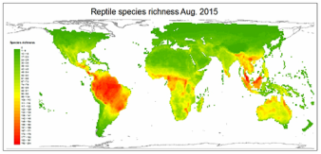
BIODIVERZITA
“cold spots“ a “black spots“
megadiverzitní země - 70% celosvětové diverzity ve 12 zemích (Austrálie, Brazílie, Čína, Kolumbie, Ekvádor, Indie, Indonésie, Madagaskar, Mexiko, Peru, a Kongo)
oblasti nedotčené přírody: 75% původní vegetace, < 5 lidí/km2
Nová guinea - 15 000 endemických rostlin
Amazonie + Konžská pánev - dalších 30 000 druhů
ekologické gradienty (transitional zones)
•vysoký počet druhů (tropy)
•vysoký počet endemitů
•velká diverzita biotopů
•velký počet druhů adaptovaných na speciální podmínky
•území ohrožená devastací
•vzácnost druhů
•různé kombinace jmenovaných faktorů

Slide 15
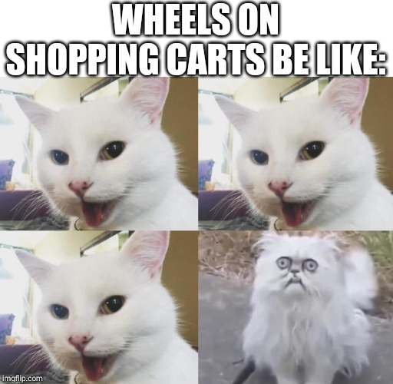
Podkmen: Obratlovci Vertebrata
Obecné znaky:
(a. Mnohobuněční živočichové – tři zárodečné listy (ekto-, ento- a mezoblast), druhotná tělní dutina (coelom)
b. Dvoustranně souměrní, segmentace coelomu a ústrojů z něj. Možnost potlačení, vždy v ontogenezi.
c. Druhoústí - uzavření prvoúst v zárodeč. vývoji, prolomení na opačném konci těla. Na místě prvoúst později řitní otvor.
d. Přední oddíl trávicí trubice (hltan) se žaberními štěrbinami, které u primárně vodních i v dospělosti (ústí ven nebo do obžaberního prostoru), u suchozemských pouze v ontogenezi, později zarůstají.
1. Metamerní segmentace těla i v dospělosti (nervová soustava, páteř, trupové svalstvo)
2. Podélné rozčlenění těla na nejméně tři oddíly: hlava, trup a ocas
3. Nervová soustava v podobě míšní trubice s vystupujícími párovými míšními nervy
4. Uzavřená cévní soustava podobná stavbou bezlebečným

Slide 16
Zvláštní znaky obratlovců:
1. Zpravidla kostěná vnitřní kostra. Její osní část z obratlů tvořících páteř a lebky
2. Redukce chordy k nepatrným zbytkům (savci) až úplnému zániku (ptáci)
3. Končetiny s vnitřní kostrou v podobě ploutve (ichtyopterygium) nebo nohy (chiropterygium)
4. Vícevrstevná pokožka krytá různými útvary (pancíře, šupiny, peří, srst) a opatřená deriváty
5. Vývoj mozku jako nervového ústředí se zvyšováním významu koncového mozku
6. Soustředění smyslových orgánů pro příjem informací z vnějšího prostředí na hlavovou část (uložení v lebce)
7. Srdce v uzavřené cévní soustavě. Hemoglobin ve specializovaných buňkách
8. Ledviny z mezoblastu jako vylučovací orgán
9. Soustava žláz s vnitřní sekrecí zajišťující spolu s NS integraci životních pochodů
10. Vývoj zárodečných obalů (kromě vaječných o.) k zajištění reprodukce v podmínkách souše

Slide 17
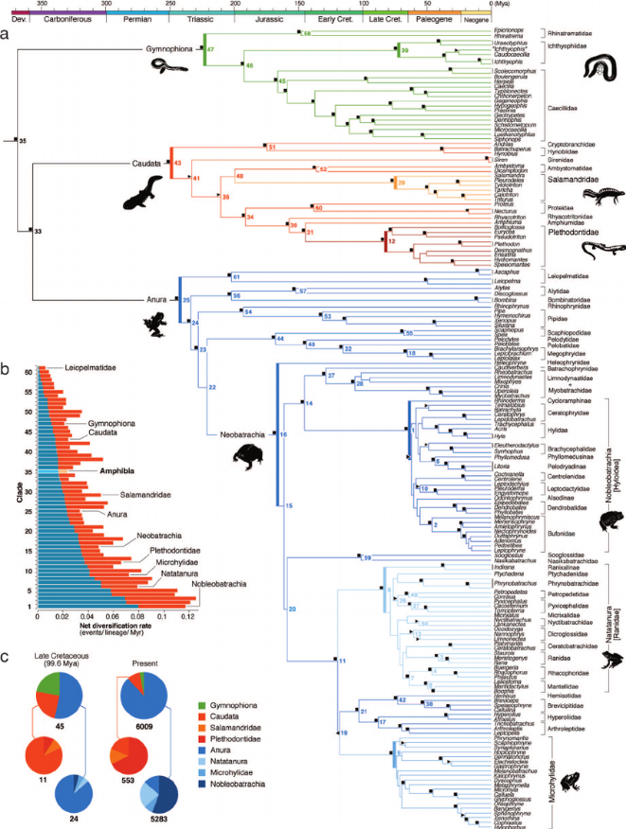
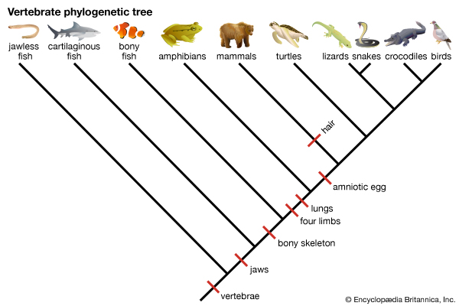
Podkmen: Obratlovci (Vertebrata) 47 000
Nadtřída: BEZČELISTNÍ (AGNATA) 50
Třída: KONODONTI (CONODONTA) † KONODONTI A ŠTÍTNATCI †
Třída: ŠTÍTNATCI (OSTRACODERMI) †
Třída: KRUHOÚSTÍ (CYCLOSTOMATA) 50 MIHULE (CEPHALASPIDOMORPHI)
SLIZNATKY (MYXINI)
Nadtřída: ČELISTNATCI (GNATHOSTOMATA) 46 800
Třída: PANCÍŘNATCI (PLACODERMI) †
Třída: TRNOPLOUTVÍ (ACANTHODII) †
Třída: PARYBY (CHONDRICHTHYES) 600
Třída: PAPRSKOPLOUTVÉ RYBY (ACTINOPTERYGII) 24 000
Třída: NOZDRATÉ (SVALOPLOUTVÉ) RYBY (SARCOPTERYGII) 6
Třída: OBOJŽIVELNÍCI (AMPHIBIA - LISSAMPHIBIA) 3 000
Třída: PLAZI (REPTILIA) 6 000
Třída: PTÁCI (AVES) 8 900
Třída: SAVCI (MAMMALIA) 4 300

Slide 18
Historický vývoj strunatců
Období | Věkový odhad | Evoluce taxonů obratlovců | Extinkce (†) | Vývojové procesy
Hadaikum Prahory (azoikum) Starohory proterozoikum | 4.6-3.8 3.8-2.5 mld. 2.5 mld. – | Skrytá evoluce |  | Vznik Země,tuhnutí,kůra Vznik a vývoj života Růst hladiny O₂, produkce kolagenu, fosfogenní události
Prvohory - Kambrium | 540 mil. – | Primitivní strunatci Konodonti |  | Kambrijská exploze
Ordovik | 490 – | Štítnatci Časní čelistnatci
Silur | 443 – | Pancířnatci Paryby, svaloploutvé i paprskoploutvé ryby
Devon | 417 – | Tetrapoda – obojživelníci | † štítnatci | Přechod na souš
Karbon | 354 – | Blanatí plazi |  | Teplo a vlhko Zalednění
Perm | 290(2) – | Synapsidi | † bezblan. čtvernožci | Pangea

Slide 19
Historický vývoj (suchozemských) obratlovců
Období | Věkový odhad | Evoluce taxonů obratlovců | Extinkce | Vývojové procesy
Druhohory – trias jura křída | 248(51)– 206 – 144 – | Archo-, lepidosauři, savci, žáby, kost.ryby Moder.žraloci,rejnoci ptáci, ocasatí obojživ. Placentální savci | Dinosauři | Rozpad Pangey (?) Další dělení kontinentů
Třetihory – paleogén – paleocén eocén ologocén Neogén – miocén pliocén | 65 – 55 – 35 – 23 – – 1,7 | Radiace savců a ptáků Hominini | Starobylé linie | Teplé globální klima, ochlazení Horotvorné procesy
Čtvrtohory–pleistocén holocén | 1,7 – 12 000 – |  | neogénní savanová fauna, velcí ptáci a savci | Glaciály x interglaciály

